Slide 1
Etnicità IDENTITà ETNICA confini

Slide 2
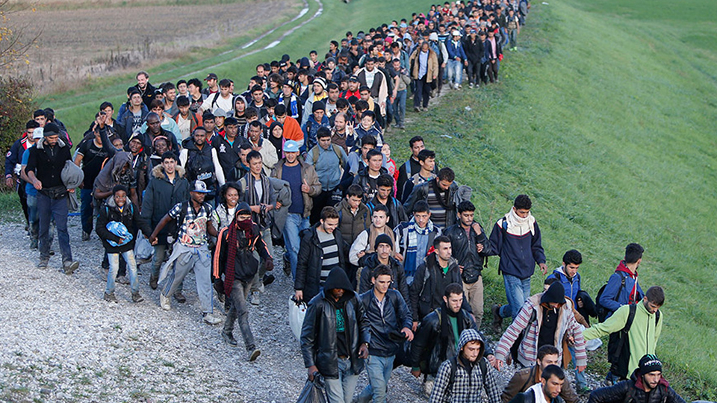
‘CRISI’ MIGRATORIA?

Slide 3
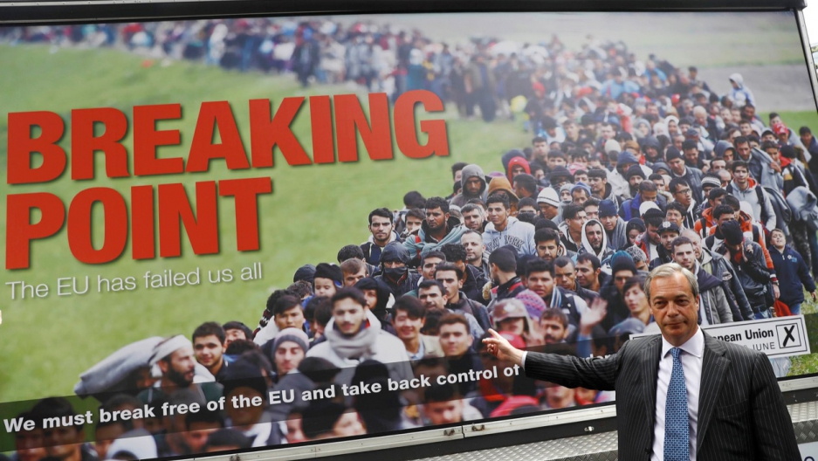

Slide 4
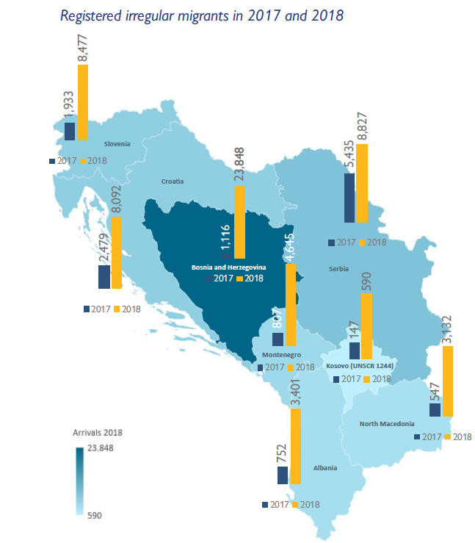
Transiti
“irregolari”
Mobilità bloccata
Spazi liminali
Push back
Network

Slide 5
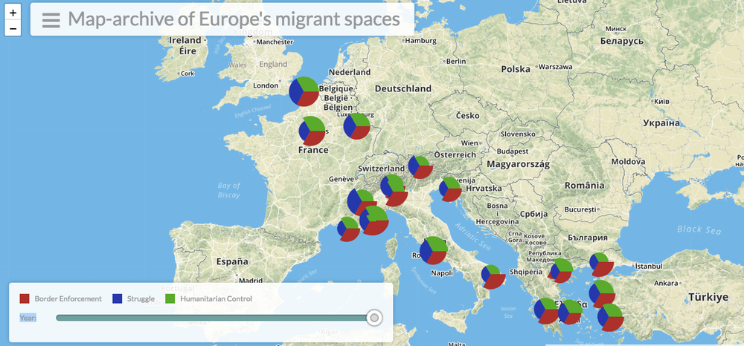

Slide 6
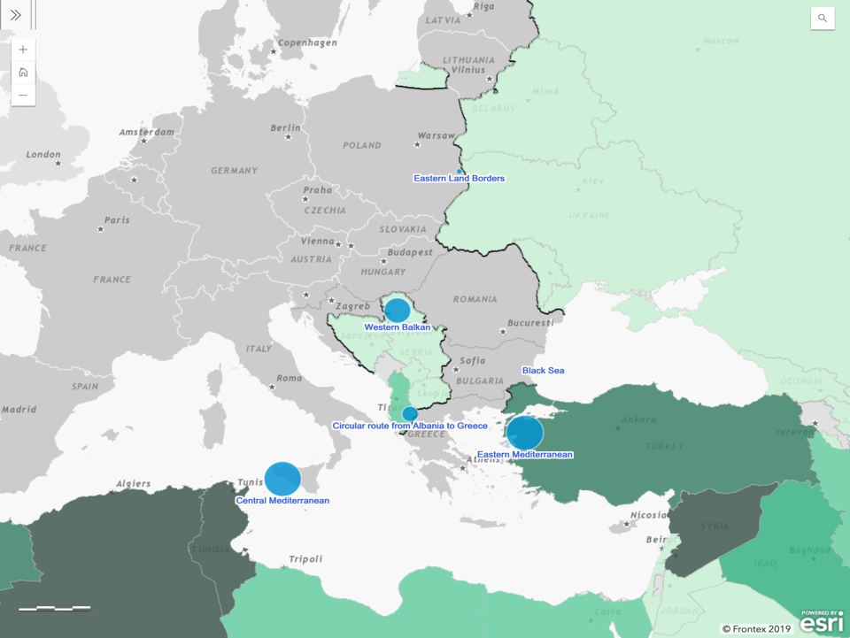

Slide 7
Confini Europa: concreti e simbolici

Slide 8
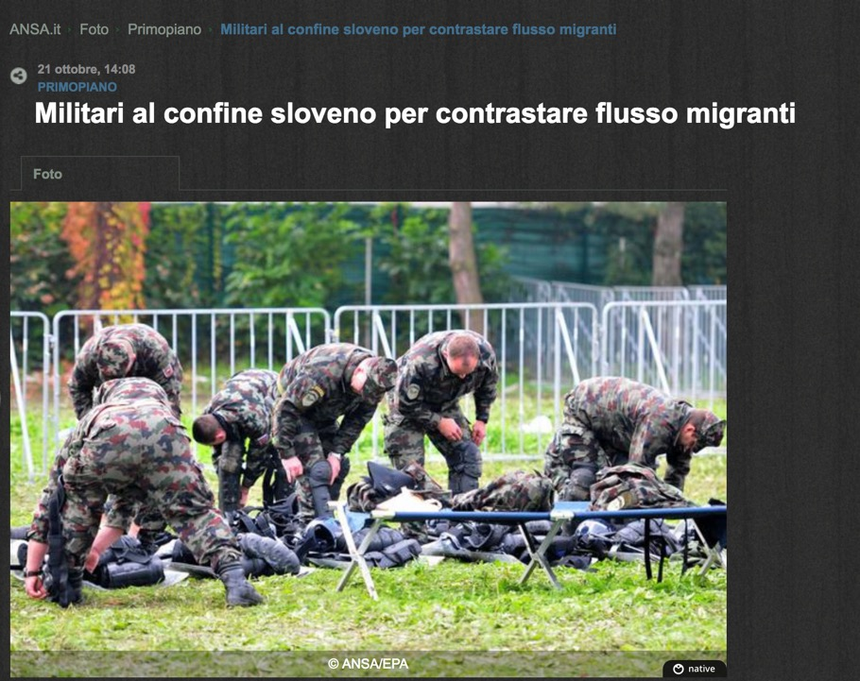

Slide 9
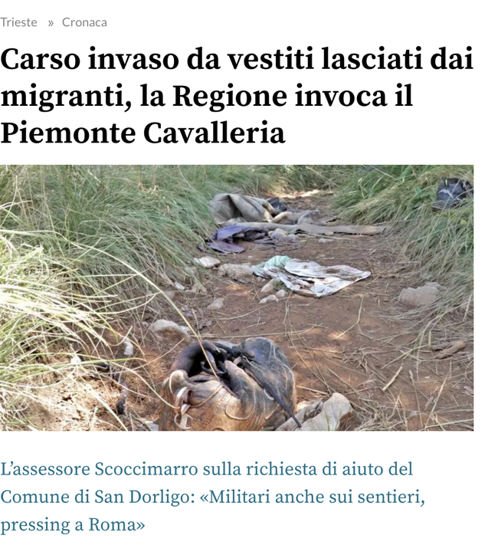
VISIBILITA’ DEI
CORPI IN TRANSITO
MOBILITA’
ANCORAGGI
PRESIDI UMANITARI

Slide 10
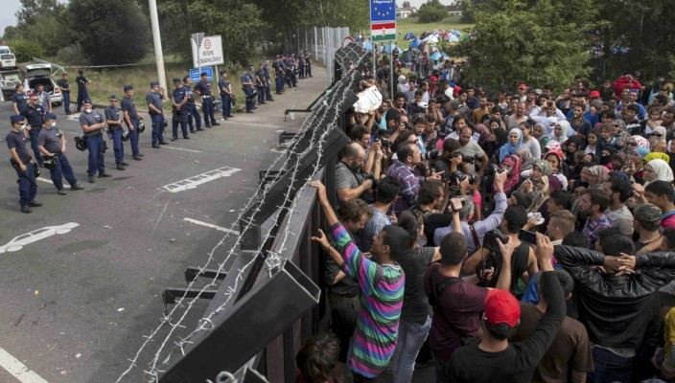
Real-frontiers-for-refugees
Migrazioni di TRANSITO (A. MASSA in Riccio 2014: 35)
«Sotto l’etichetta transit migration c’è il ruolo solto dalle politiche migratorie europee non solo nella GESTIONE ma anche nella PRODUZIONE di tali realtà e del discorso scientifico sviluppato attorno a esse»

Slide 11
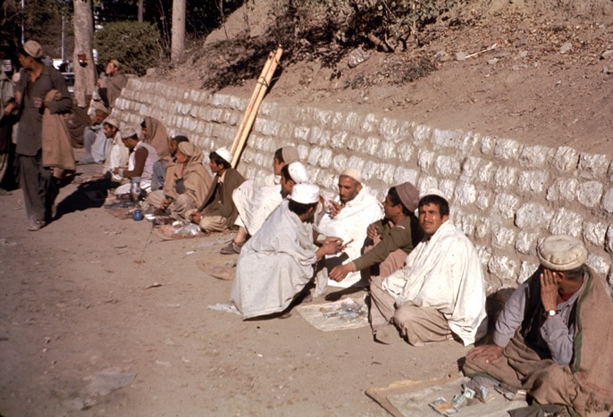
Border ≠ boundaries
Brambilla in Riccio: 45
«Frontiera come processo socio-spaziale»
Processi Liminalità (in_between)
(IM)Mobilità Reti sociali
Agency Status

Slide 12
prospettiva dinamica e interazionale & confine etnico (F. Barth)
Norme sociali introiettate
Scelte strategiche
Nuovo standard comportamentale
Modello dinamico generativo
- border, liminalità (communitas) (V. Turner)
- Etnicità come processo multi-dimensionale
- Interdipendenza dei gruppi etnici

Slide 13
“In between” Bhabha 1994 Postcolonial Anzaldua 1987 Gender
ROOTS
ROUTES

Slide 14
Van Gennep 1909 – Liminality Turner 1967 – Communitas
Frontiere come
-mezzo di esclusione e divisione ma anche di contatto e scambio
-luoghi creativi

Slide 15
«I confini etnici rimangono visibili, ma significati e forme culturali li attraversano. […]
Sembrerebbe di poter dire che, alla fine del ventesimo secolo, e nel corso del ventunesimo, è con la comprensione del flusso dell’ecumene globale che possiamo meglio provare a dare un senso all’homo sapiens» (Hannerz, La complessità culturale, 1998: 346).
mobilità
transnazionalismo
diaspora
frontiere
confini
in between
territori
Etnografia multisituata
reti

Slide 16
Frontiere e confini
PROCESSI DI B/ORDERING /OTHERING
Le migrazioni mettono in discussione i confini nazionali, ma continuano a esserne regolate
Nazionalismo metodologico
Sistemi di inclusione differenziale (Fassin) e ‘razzializzazione’ degli immigrati
Ripensare la governance globale (cittadinanza, lavoro, spazio, mobilità ecc.)

Slide 17
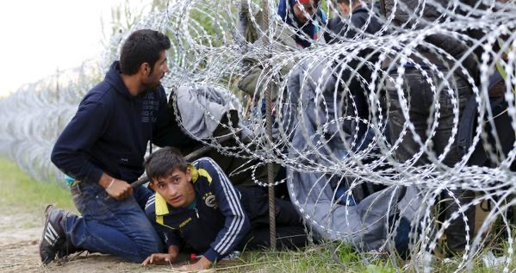
Confini europei Crisi migratoria?
17

Slide 18
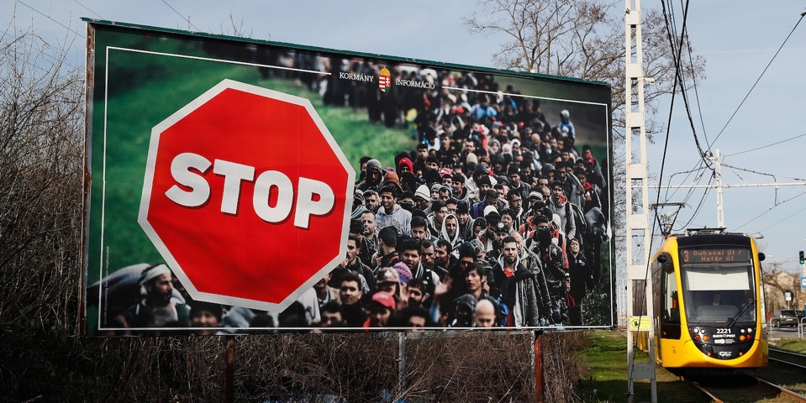
Sprovincializzare l’Europa

Slide 19
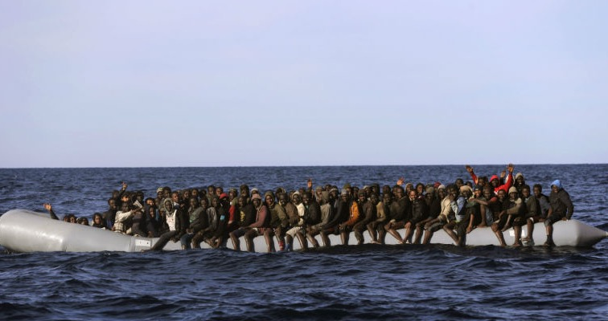
Emergenza straordinaria
19

Slide 20
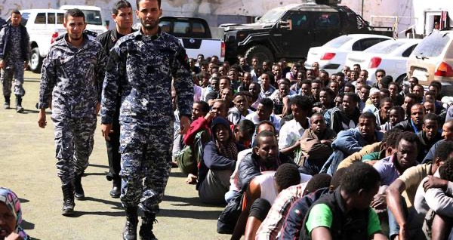
Militarizzazione
20

Slide 21
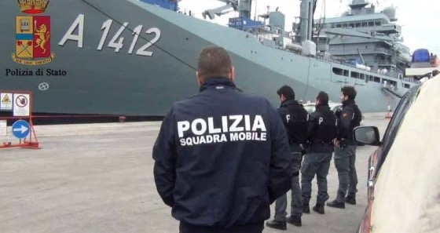
Allarme invasione
21

Slide 22
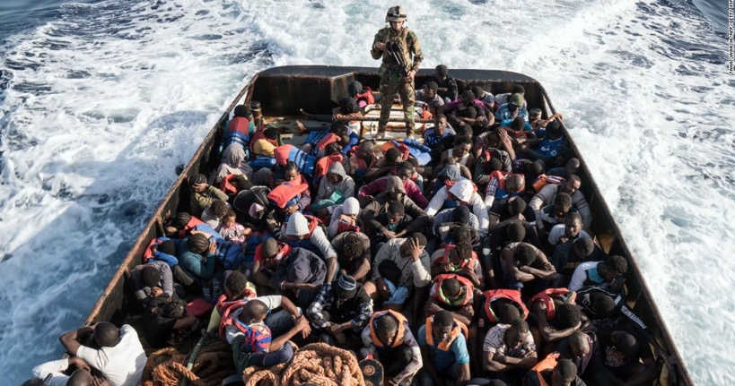
Spettacolarizzazione
22

Slide 23
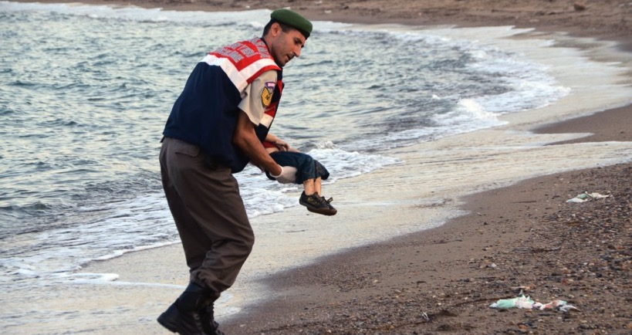
Emotività
23

Slide 24
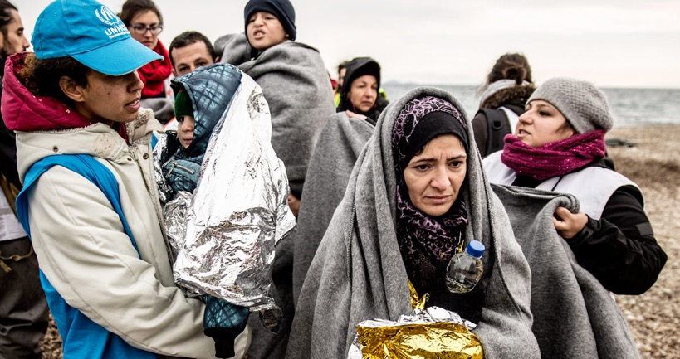
Vittimizzazione
24

Slide 25
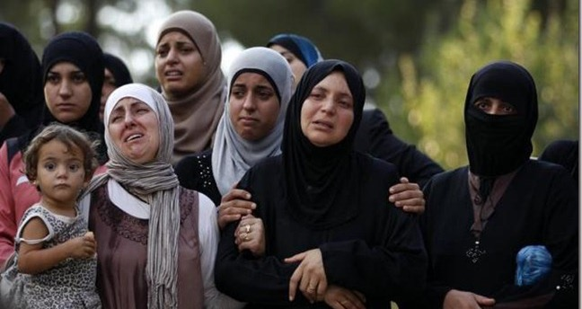
Stereotipi
25

Slide 26
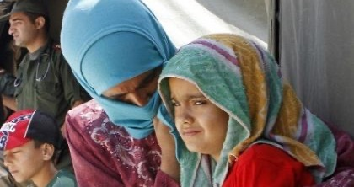
Passività
26

Slide 27
CATEGORIZZAZIONI
Crisi ed emergenza umanitaria
Sospensione dei diritti
Militarizzazione
Vittimizzazione
Passività
Peso
➔Conflitto fra diverse precarietà
27

